Slide 1
Mesure de la masse des liquides et des solides

Slide 2
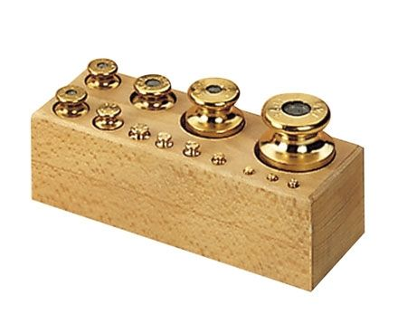
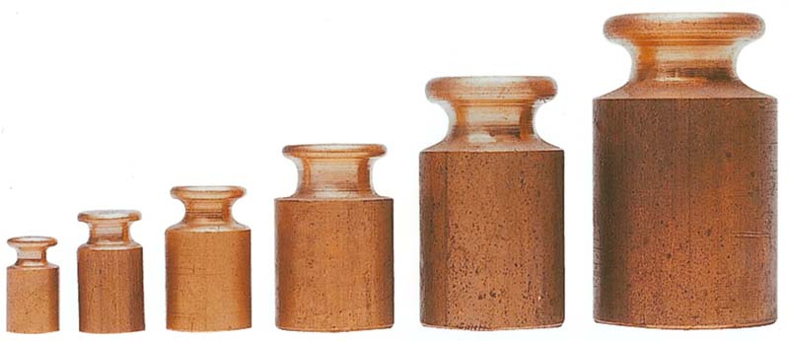
I- Mesure de la masse
séries de masses marquées

Slide 3
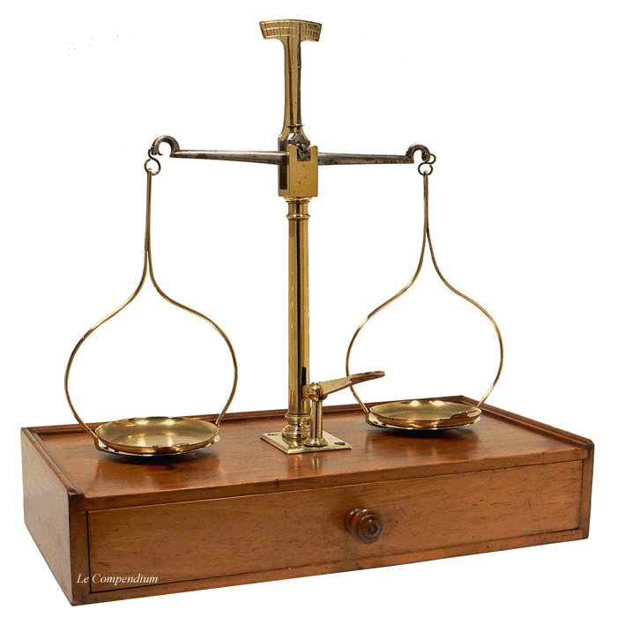
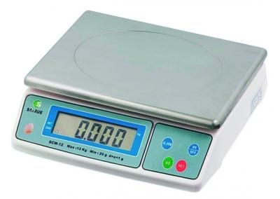
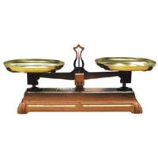
I- Mesure de la masse
La balance

Slide 4
II- Mesure de la masse d’un solide
Mesure-t-on en grammes (g) ou en kilogrammes (kg) ?
un stylo : ………………..
Un cahier : ……………..

Slide 5
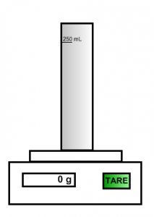
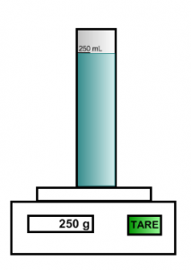
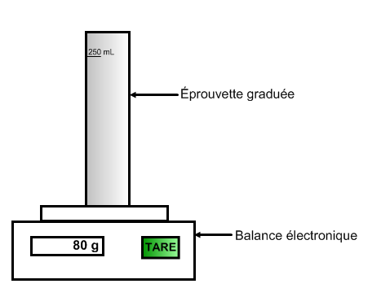
II- Mesure de la masse d’un liquide
On appuie sur le bouton TARE
On verse le liquide dans l’éprouvette

Slide 6
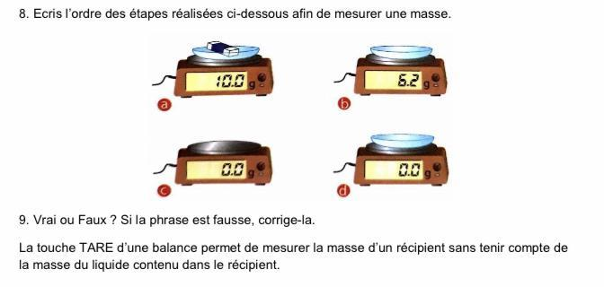
Application

Slide 7
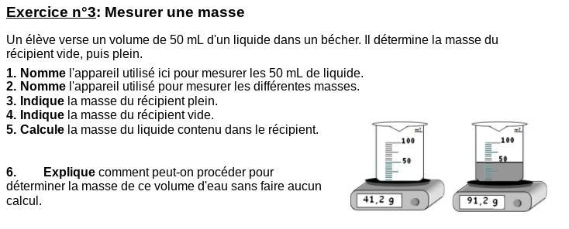

Slide 8
II- La masse d’un corps dépond-elle de sa forme

Slide 9
Conclusion
La masse d’un objet ne change pas apres déformation.

